Slide 1
REVISÃO PARA A PROVA Segurança em Tecnologia da Informação
UNIDADES 1, 2 E 3

Slide 2
TÓPICO 1: SEGURANÇA NO AMBIENTE COMPUTACIONAL
ETAPAS DO CICLO DE VIDA DA INFORMAÇÃO
Identificação das necessidades e dos requisitos
Obtenção
Tratamento
Distribuição / transporte
Uso
Armazenamento
Descarte

Slide 3
ETAPAS DO CICLO DE VIDA DA INFORMAÇÃO
É inquestionável o valor das informações, tanto para as empresas quanto
para as pessoas que as utilizam, sendo a informação, às vezes, tida como o bem
mais valioso que uma empresa pode ter.

Slide 4
Identificação das necessidades e dos requisitos
Identificar as necessidades de informação dos grupos e indivíduos que integram a organização e de seus públicos externos é um passo fundamental para que possam ser desenvolvidos serviços e produtos informacionais orientados especificamente para cada grupo e necessidade interna e externa.
Obtenção
Na maioria dos casos, o processo de obtenção da informação não é pontual, precisando repetir-se ininterruptamente para alimentar os processos organizacionais (por exemplo, informações sobre o grau de satisfação de clientes com os produtos ofertados normalmente serão coletados repetidamente, por meio de pesquisas periódicas).

Slide 5
Tratamento
É comum que a informação precise passar por processos de organização,
formatação, estruturação, classificação, análise, síntese, apresentação e reprodução, para torná-la mais acessível, organizada e fácil de localizar pelos usuários.
Distribuição / transporte
A etapa de distribuição da informação permite levar a informação necessária a quem precisa dela. o transporte “é o momento em que a informação é transportada, seja ao encaminhar informações por correio eletrônico (e-mail), ao postar um documento via aparelho de fax, ou, ainda, ao falar ao telefone uma informação confidencial, por exemplo”.

Slide 6
Uso
Nesta etapa, os objetivos de integridade e disponibilidade devem receber
atenção especial: uma informação deturpada, difícil de localizar ou indisponível
pode prejudicar as decisões e operações da organização. Como já mencionado,
a preocupação com o uso legítimo da informação pode levar a requisitos de
confidencialidade, destinados a restringir o acesso e o uso de dados e informações às pessoas devidamente autorizadas.
Armazenamento
Essa etapa de armazenamento é necessária para assegurar a conservação dos dados e informações, permitindo seu uso e reuso dentro da organização. Ó o momento em que a informação é armazenada, seja em banco de dados compartilhado, em anotação de papel posteriormente postada em um arquivo e guardada em qualquer mídia.

Slide 7
Descarte
O descarte é o momento no qual a informação é descartada, seja ao depositar um material impresso na lixeira da empresa, ao excluir um arquivo eletrônico de seu computador, ou ainda, ao descartar uma mídia usada que apresentou erro na sua leitura. Quando uma informação se torna obsoleta ou perde a utilidade para a organização, ela deve ser objeto de processos de descarte que obedeçam a normas legais, políticas operacionais e exigências internas.

Slide 8
RISCOS ENVOLVENDO INFORMAÇÕES
A constante avaliação de riscos de T.I. e de ativos críticos de informação na organização irá permitir uma evolução constante e um aprimoramento em termos de controles mais eficazes, inteligentes, com custos adequados e alinhados ao apetite de riscos da empresa.
O círculo virtuoso é composto por uma avaliação de riscos, análise de resultados da avaliação, reporte dos pontos levantados, aplicação de melhorias e reinício do ciclo. A cada rodada da avaliação de riscos, mais o processo vai sendo refinado e maior a confiabilidade nos controles e na sua eficiência e adequação.

Slide 9
ETAPAS DA GESTÃO DO RISCO

Slide 10
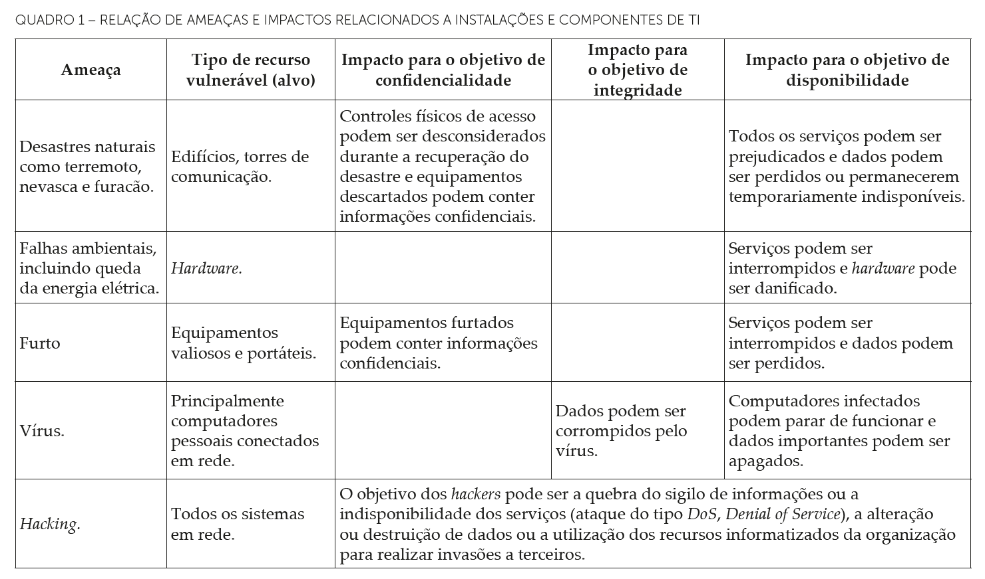

Slide 11
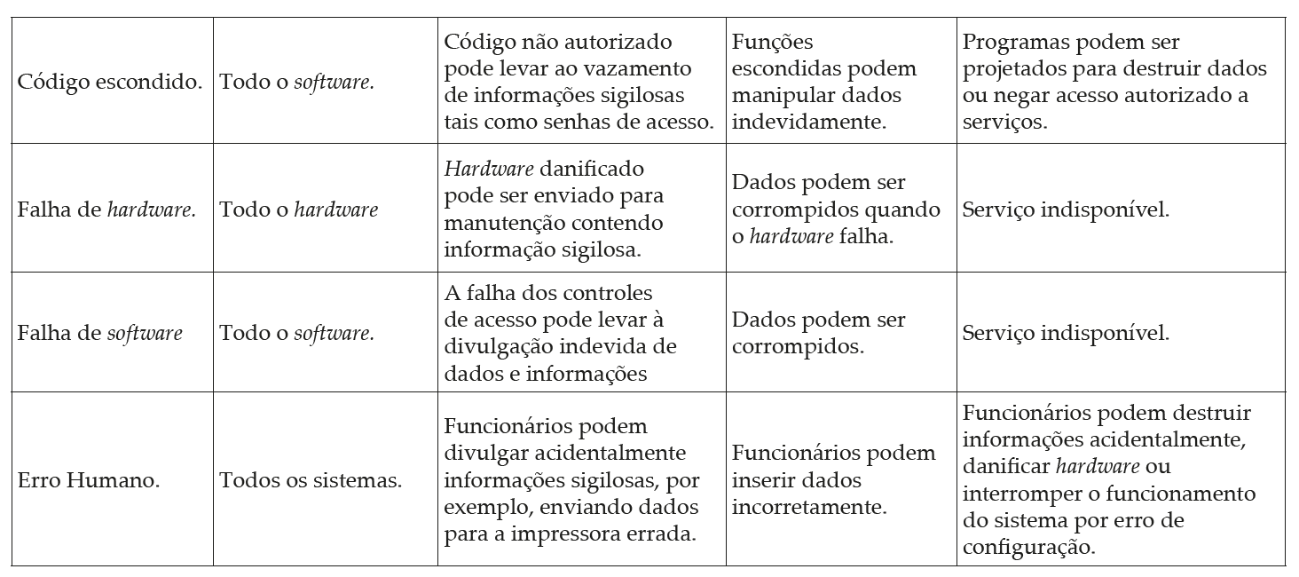

Slide 12
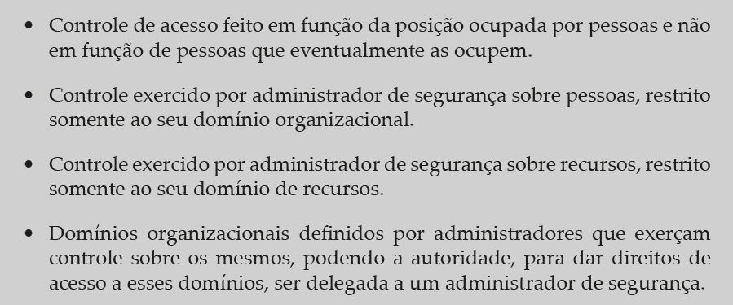
DIREITO DE ACESSO
Uma política de controle de acesso a recursos deve considerar algumas regras básicas, de modo que as decisões baseadas na política de controle de acesso sejam coerentes e consistentes com as diretrizes da política geral de segurança da empresa. Essas regras de política devem incluir:

Slide 13
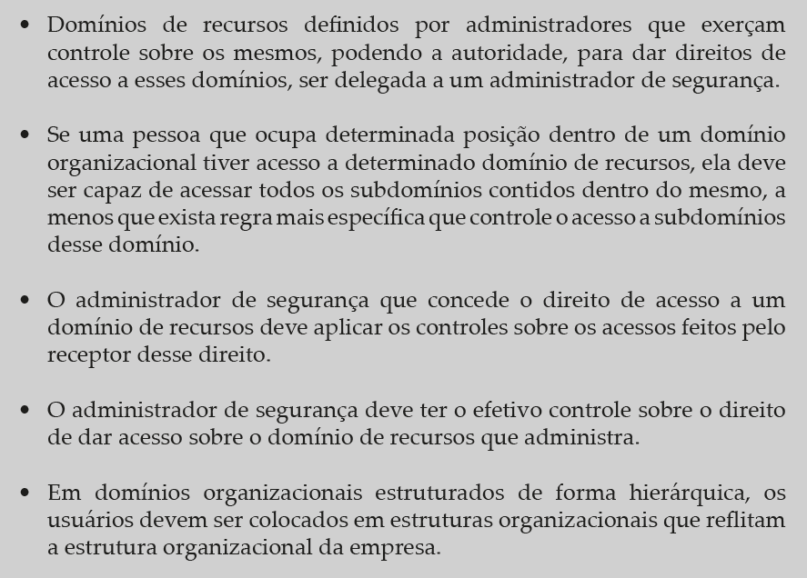

Slide 14
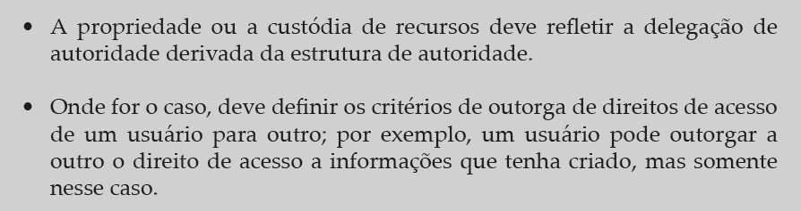

Slide 15
TÓPICO 2: SEGURANÇA LÓGICA, FÍSICA E AMBIENTAL
ADMINISTRAÇÃO DA SEGURANÇA
A estrutura da administração da segurança
Tipos de estruturas
Localização da segurança
Perfil do profissional de segurança
Diretrizes da segurança
Ferramental administrativo e técnico
Padronização
Equipe do projeto
Controles

Slide 16
SEGURANÇA FÍSICA

Slide 17
SEGURANÇA AMBIENTAL

Slide 18
TÓPICO 3: SEGURANÇA EM SISTEMAS DISTRIBUÍDOS
PROTEÇÃO DE OBJETOS EM UM SISTEMA DISTRIBUÍDO
PROTEÇÃO DE PROCESSOS E SUAS INTERAÇÕES
O INVASOR
ANULANDO AMEAÇAS À SEGURANÇA
OUTRAS POSSÍVEIS AMEAÇAS

Slide 19
UNIDADE 2: PLANOS E POLÍTICA DA INFORMAÇÃO
TÓPICO 1: PLANO DE CONTINUIDADE OPERACIONAL
TÓPICO 2: PLANO DE CONTINGÊNCIA
TÓPICO 3: POLÍTICA DE SEGURANÇA

Slide 20
UNIDADE 3: AUDITORIA DE SISTEMAS

